Slide 1
基于LSTM的Seq2Seq翻译模型，pytorch实现
张文峰
2020.07.26

Slide 2
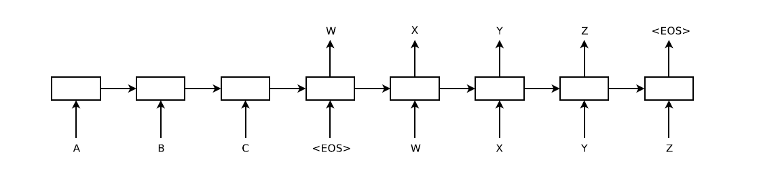
1. 论文部分
Sequence to Sequence Learning with Neural Network [论文题目]

Slide 3
2. 训练细节
使用的是4层LSTM单元，深层的LSTM表现的更好
词向量维度是1000维
输入词典大小是160,000，输出词典大小是80,000
初始化参数使用服从均匀分布U(-0.8,0.8)随机初始化
学习过程中，使用随机梯度下降，学习率初始0.7，迭代7.5次，前5次固定学习率是0.7，之后每半次迭代学习率减半一次
使用mini-batch，每个batch是128个句子
为了避免梯度消失和梯度爆炸，限制梯度大小。如果梯度g的二范数||g||大于5，就进行g = 5*g/||g|| 的转换。
不同的句子长度不同，为了降低计算量，一个batch中的句子的长度差不多相同。
本文的实验采用8个GPU。

Slide 4
特别提醒
在模型中source端的句子在tokenizer之后做了反转，这个没有数学解释，但一个通俗的理解是：目标句子与源句子开头的短时联系更加紧密了，在一个就翻译的初期，目标句子开头翻译质量的提升，提高了整体翻译的质量。

Slide 5
3. pytorch实现
1. encoder和decoder端从论文的4层LSTM缩减为两层
2. encoder端最后的输出中hidden和cell作为decoder的输入hidden和cell
3. 没有使用论文中提及的beam search，使用最简单的softmax找出top1
4. 其他训练参数和论文中有差异，训练数据少，使用的训练设备GPU 是gtx 960（4G），参数维度均比论文中小

Slide 6
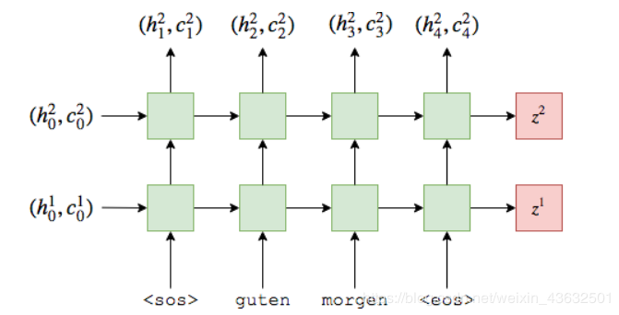
Encoder部分

Slide 7
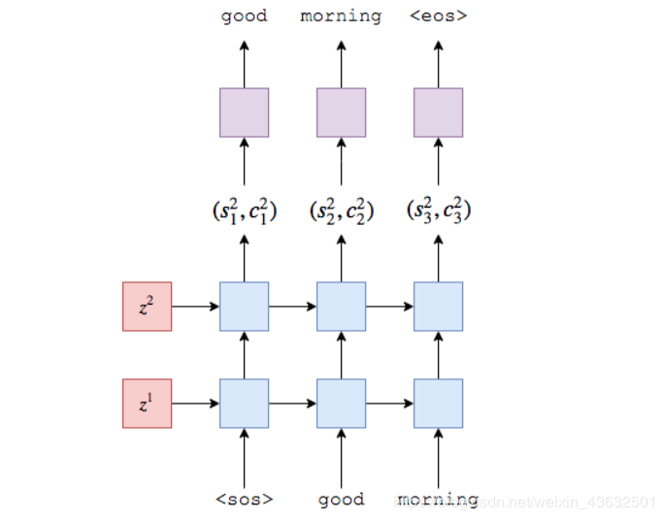
Decoder部分

Slide 8
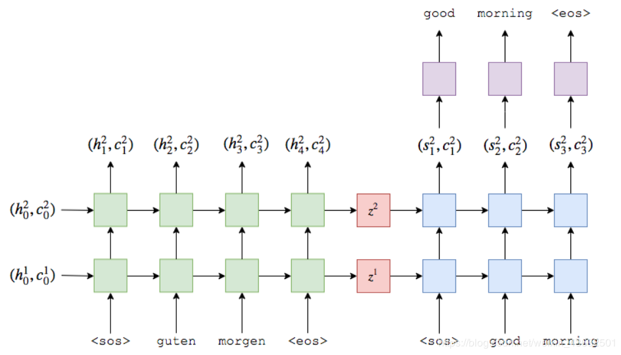
Seq2Seq部分

